Slide 1
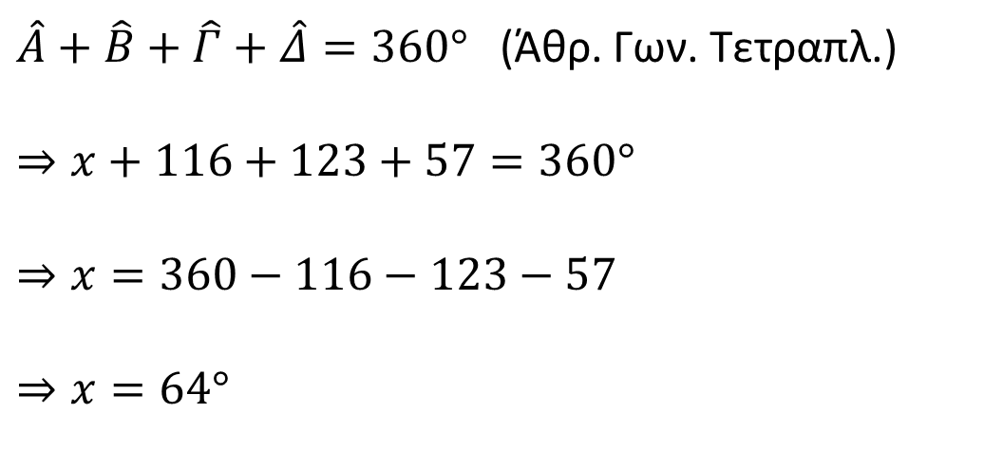
Άσκηση 8α, Σελίδα 135
$\hat{Α}+\hat{Β}+\hat{Γ}+\hat{Δ}=360°$ (Άθρ. Γων. Τετραπλ.)
$$⇒x+116+123+57=360°$$
$$⇒x=360−116−123−57$$
$$⇒x=64°$$

Slide 2
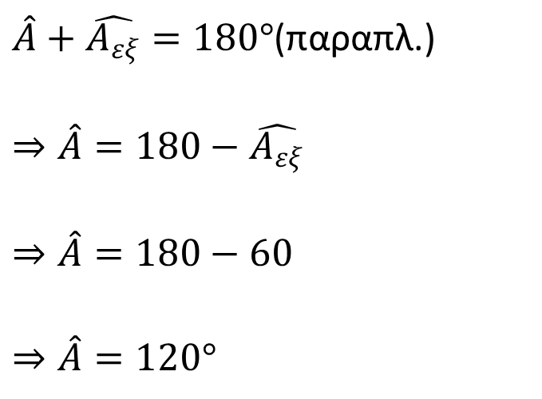
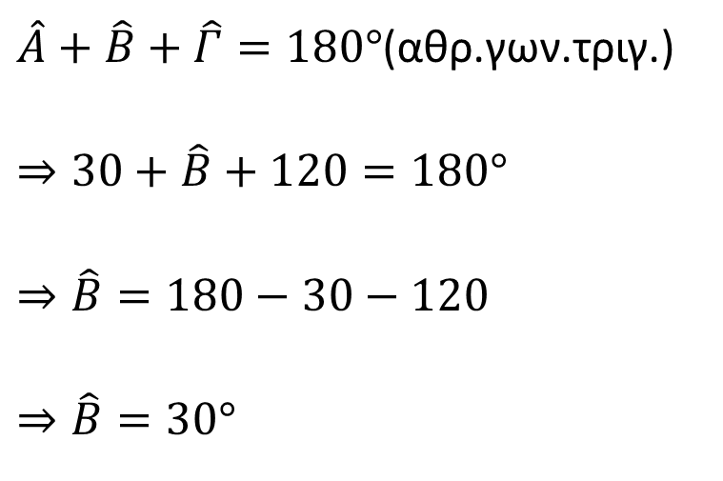
Άσκηση 9, Σελίδα 135
$\hat{Α}+\hat{A_{εξ}}=180°$(παραπλ.)
$$⇒\hat{Α}=180−\hat{A_{εξ}}$$
$$⇒\hat{Α}=180−60$$
$$⇒\hat{Α}=120°$$
$\hat{Α}+\hat{Β}+\hat{Γ}=180°$(αθρ.γων.τριγ.)
$$⇒30+\hat{Β}+120=180°$$
$$⇒\hat{Β}=180−30−120$$
$$⇒\hat{Β}=30°$$
Είδος ΑΒΓ ως προς τις γωνίες του:
Αμβλυγώνιο (Α>90°)
Είδος ΑΒΓ ως προς τις πλευρές του:
Ισοσκελές (έχει 2 ίσες γωνίες (Β=Γ), άρα και 2 ίσες πλευρές, ΑΒ=ΑΓ)

Slide 3

Άσκηση 10δ, Σελίδα 135
Α
$\hat{Β}=\hat{Γ}=ω$ (παρά τη βάση γωνίες ισοσκελούς τριγώνου)
$46+ω+ω=180°$ (άθρ.γων.τριγ.)
$$⇒2ω=180−46$$
$$⇒2ω=134$$
$$⇒\frac{2ω}{2}=\frac{134}{2}$$
$$⇒ω=67°$$
ω
ω
Β
Γ
$\hat{Γ}+\hat{Γ_{εξ}}=180°$ (παραπλ.)
$$⇒x=180−67$$
$$⇒x=113°$$

Slide 4
Κατ’ οίκον εργασία:
Σελίδα 135: Ασκήσεις 8β, 10α, 10β, 10γ

